Slide 1


Дніпровська академія музики
Бібліотека
Вічна тема любові в трагедії
В. Шекспіра
«Ромео і Джульєтта»
Презентація до 430-річчя від часу створення (1595) трагедії
В. Шекспіра
«Ромео і Джульєтта»
Дніпро-2025

Slide 2
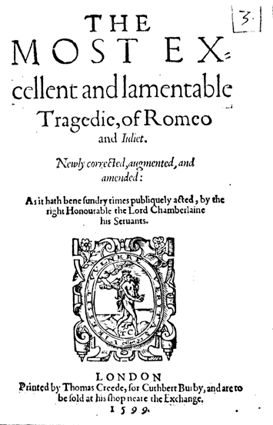
Історія
Безпосереднім джерелом трагедії була поема Артура Брука «Трагічна історія Ромеюса та Джульєтти», однак ще до Брука ця старовинна італійська легенда переповідалася багато разів. Її обробка зустрічається в «Новеліо» Мазуччо (1476), в «Історії двох закоханих» Луїджі да Порто (1524).
В «Божественній комедії» Данте зустрічаються імена ворожих сімей Монтеккі й Капулетті. У 1553 сюжет використав Бальдері у «Нещасливому коханні», Маттео Банделло у «Новелах» у 1554, Луїджі Гротто в «Адріані» в 1578.
П'єр Буато переклав новелу Банделло французькою мовою. Цей переклад був використаний Пойнтером, англійський переклад якого увійшов до збірки «Палац насолоди» (1565—1567). Саме звідти його почерпнув Артур Брук, у якого запозичив матеріал Шекспір.
1623 року надрукована в Першому фоліо

Slide 3
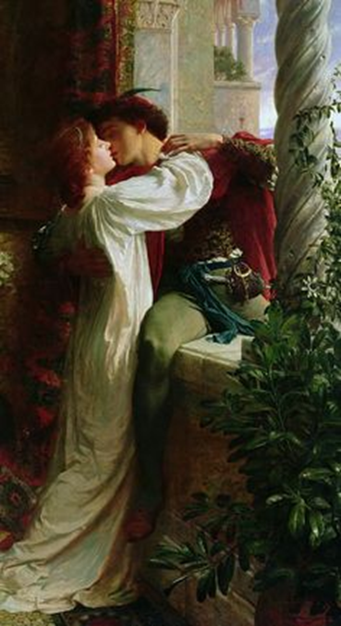
Для всього світу імена Ромео і Джульєтти є символом чистого і справжнього кохання, що перемогло ворожнечу, ненависть і підступність. Її атмосфера пронизана духом життєрадісності, насичена яскравими барвами. Центральні герої п'єси молоді і живуть трепетним відчуттям радості буття, а потім безмежного почуття.
«Ромео і Джульєтта» – всесвітньо відома п'єса Шекспіра про кохання, якому не страшна навіть смерть.
Шекспір мужньо бився за права людини, вірив у його гідність, віддав усі сили, щоб оспівати її красу. Тим самим він став сучасником всіх поколінь, що борються за повне розкріпачення людства.

Slide 4
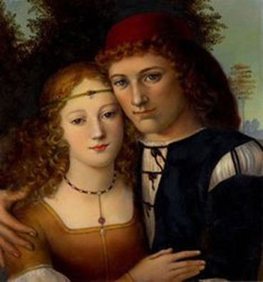
Факти про
«Ромео і Джульєтту»
Шекспір в імена діючих
персонажів вклав якийсь сенс: ім'я Джульєтта походить від англ. July, липень, народжена в Петров день, 12-го липня; Тібальда називали в ірландській культурі котів, персонаж поводиться як задерикуватий кіт; Ромео - з латинської «паломник», у Шекспіра ймовірно «паломник любові»; Меркуціо - від англ. Mercury - ртуть, персонаж так само непосидючий і завжди в русі, як і метал.
Коли п’єса була вперше
опублікована, «Ромео і Джульєтта» була набагато більш наочна назва: «Пречудова і сумна трагедія про Ромео і Джульєтту».

Slide 5
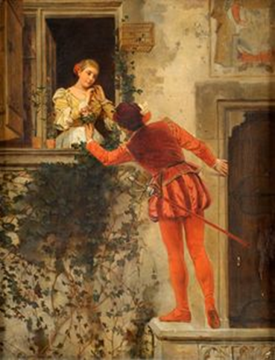
«Ромео і Джульєтта»
починається з прологу, з якого читач дізнається, що буде відбуватися в п’єсі, тому кінцівка ні для кого не була сюрпризом.
Балкон Джульєтти – важлива
деталь будь постановки або фільму про легендарних закоханих. Без цієї деталі немислимо зміст шекспірівської п’єси, вона стала всесвітньо відомим візуальним символом романтичного пояснення закоханих. Однак, балкон згадується тільки в 1524 році в сюжеті італійського автора Луїджі Да Порто. В оригінальній версії у Шекспіра мова йде не про балкон. Ромео слухав промову Джульєтти просто з вікна.

Slide 6
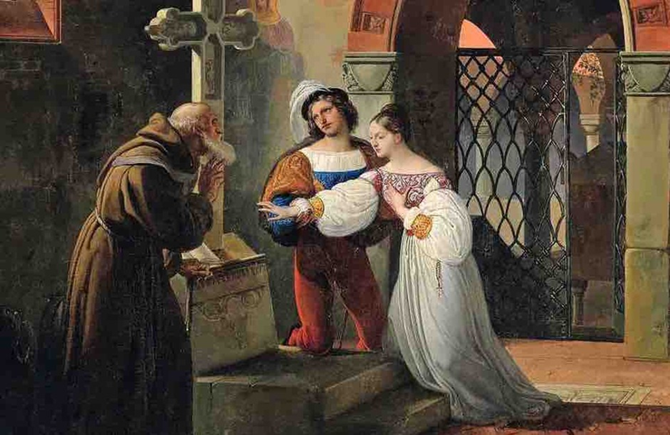
В оригінальній п’єсі Шекспіра
Джульєтти на момент описуваних подій було всього 13 років, а Ромео – 21 рік.
У 1662 році актриса Мері
Сондерсон вийшла на сцену в ролі
Джульєтти, і вона вважається першою жінкою, яка відіграла цю культову роль. До цього моменту на всі ролі в театрі, включаючи жіночі, виконували тільки чоловіки.
Шекспір назавжди обезсмертив
італійське місто Верона кращою
драмою про кохання всіх часів і народів. Імена Ромео і Джульєтта нерозривно пов’язані з назвою цього міста. У 1907 році у Вероні з’явився Будинок Джульєтти на вулиці Віа Капелло, будинок 23.

Slide 7









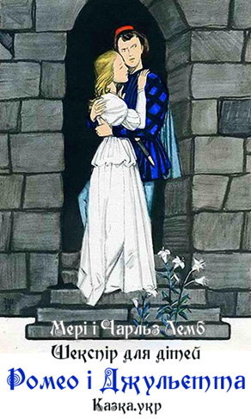
Книги

Slide 8


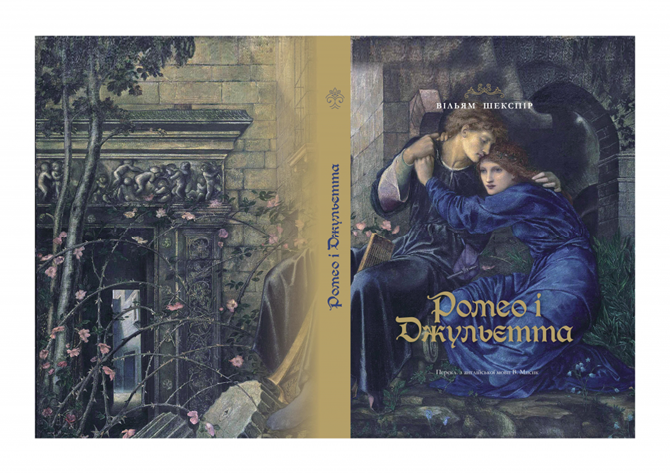

Slide 9


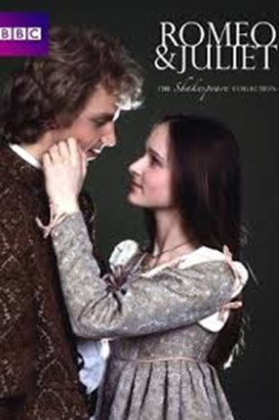

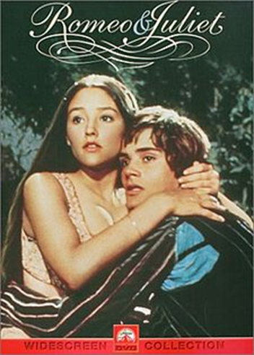
Фільми
Вперше трагедія «Ромео і Джульєтта» була екранізована в 1900 році.
Всього існує більше 100 екранізацій цієї знаменитої п’єси. Причому фільми на її основі знімалися в десятках країн – США, Канада, Франція, Італія, Узбекистан, Філіппіни, Хорватія, Аргентина і багато інших.

Slide 10
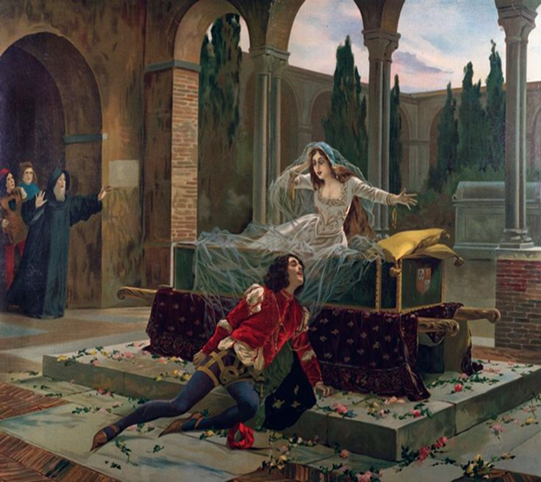
Висновок
«Ромео і Джульєтта» немає собі рівних у Шекспірі та у світовій літературі, як бачення безкомпромісної взаємної любові, яка гине від власного ідеалізму та глибини.
Тріумф Шекспіра тут полягає в тому, щоб змусити нас замислитися про те, що підлітковий роман має емоційне, психологічне та соціальне значення – і те, що передчасна й несправедлива смерть закоханих за глибиною і значенням конкурує з падінням королів.

Slide 11
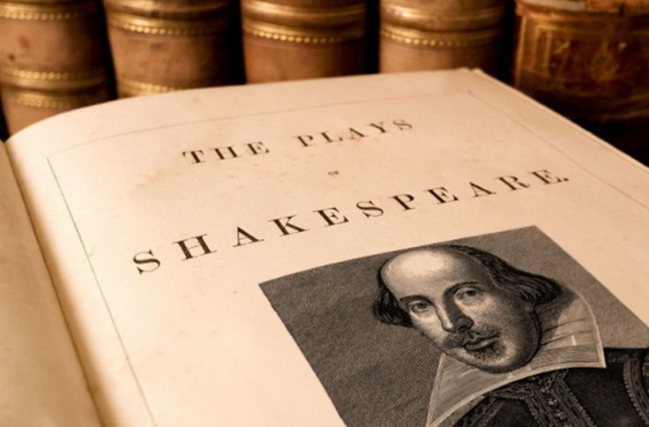
Використані джерела:
Український Шекспірівський
Портал. Сайт створено Лабораторією ренесансних студій (ЛРС), яка є спільним науковим проектом Інституту літератури ім. Т.Г. Шевченко НАН України і Запорізького національного університету (м. Запоріжжя).
https://shakespeare.znu.edu.ua
Олексін О.З. Рецепція трагедії
В.Шекспіра «Ромео і Джульєтта» в українській літературі /О. З Олексін // Науковий вісник ДДПУ ім. І. Франка. Серія «Філологічні науки». Мовознавство. Т.2, №8, 2017.-С.12-15.
Презентацію підготували
бібліотекарі
Дніпровської академії музики

